Slide 1
系統晶片設計實習
“推箱子益智遊戲” - 期末專題報告
電子四甲 - C109112162 – 朱梓福
電子四甲 - C109112174 - 李洋誠
Notes:
ID=d924773e-9a16-4d6d-9803-8cb819e99682 Recipe=text_billboard Type=TextOnly Variant=0 FamilyID=AccentBoxWalbaum_Zero

Slide 2
限制
硬體 :
ZYNQ-7000 xc7z020clg484-1
程式 :
C (SDK執行)
C# (Windows平台執行)
軟體 :
Vivado 2018.3
Vivado SDK 2018.3
Visual studio 2022
介面:
UART (PS-PC)
AIX (PL-PS)

Slide 3
遊戲規則-大綱
遊戲目標：將所有箱子「推動」到指定目的地則完成關卡。
移動方式：玩家只能在沒有阻礙物(如牆壁)的情況下，上、下、左、右的移動 。
推箱限制：箱子只能被「推」，並且玩家不能同時推動兩個或以上的箱子。

Slide 4
運作機制
遊戲畫面顯示地圖上所有物件的圖案:
人物、箱子、擺放目的地、地圖邊界、牆壁(障礙物)
透過硬體上的button控制人物「上、下、左、右」來進行移動
箱子只能被人物以「推」的方式移動
若玩家將所有箱子推到指定目的地則完成關卡
於硬體的LED上顯示剩餘要將箱子擺放到目的地的數量
可以透過硬體上的button來重置遊戲

Slide 5
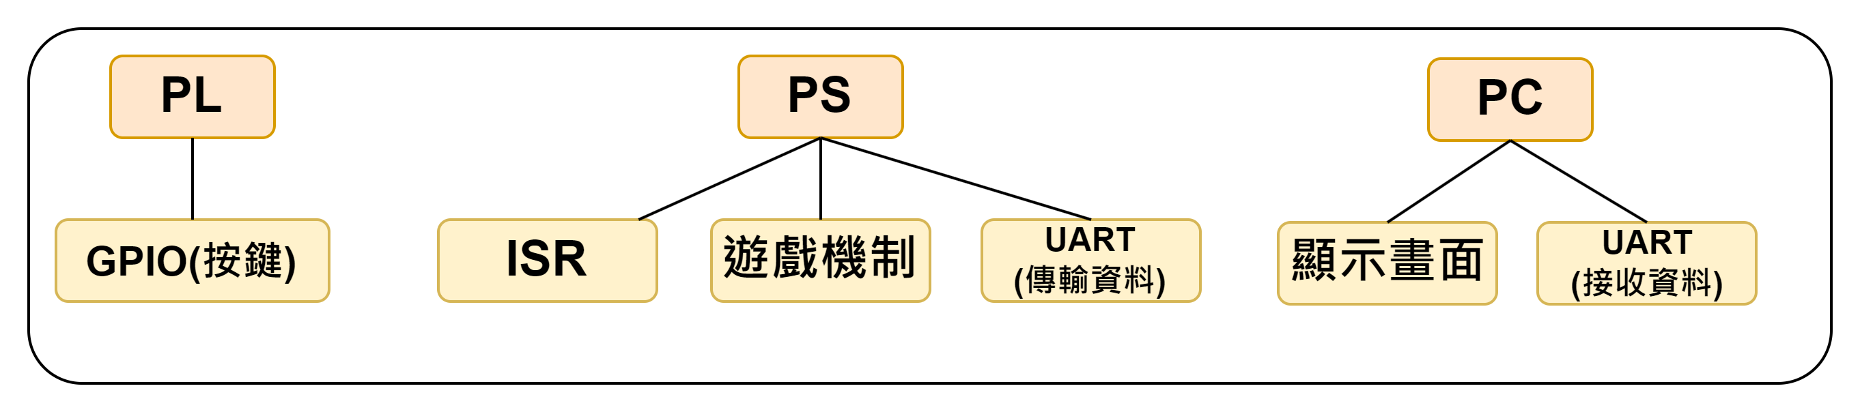
BreakDown

Slide 6
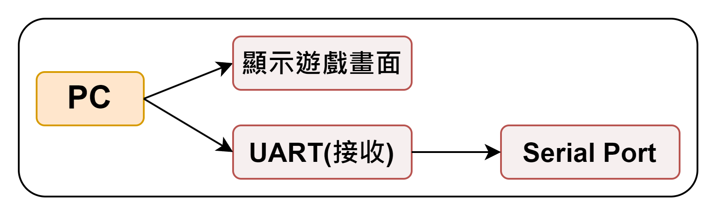
PC

Slide 7
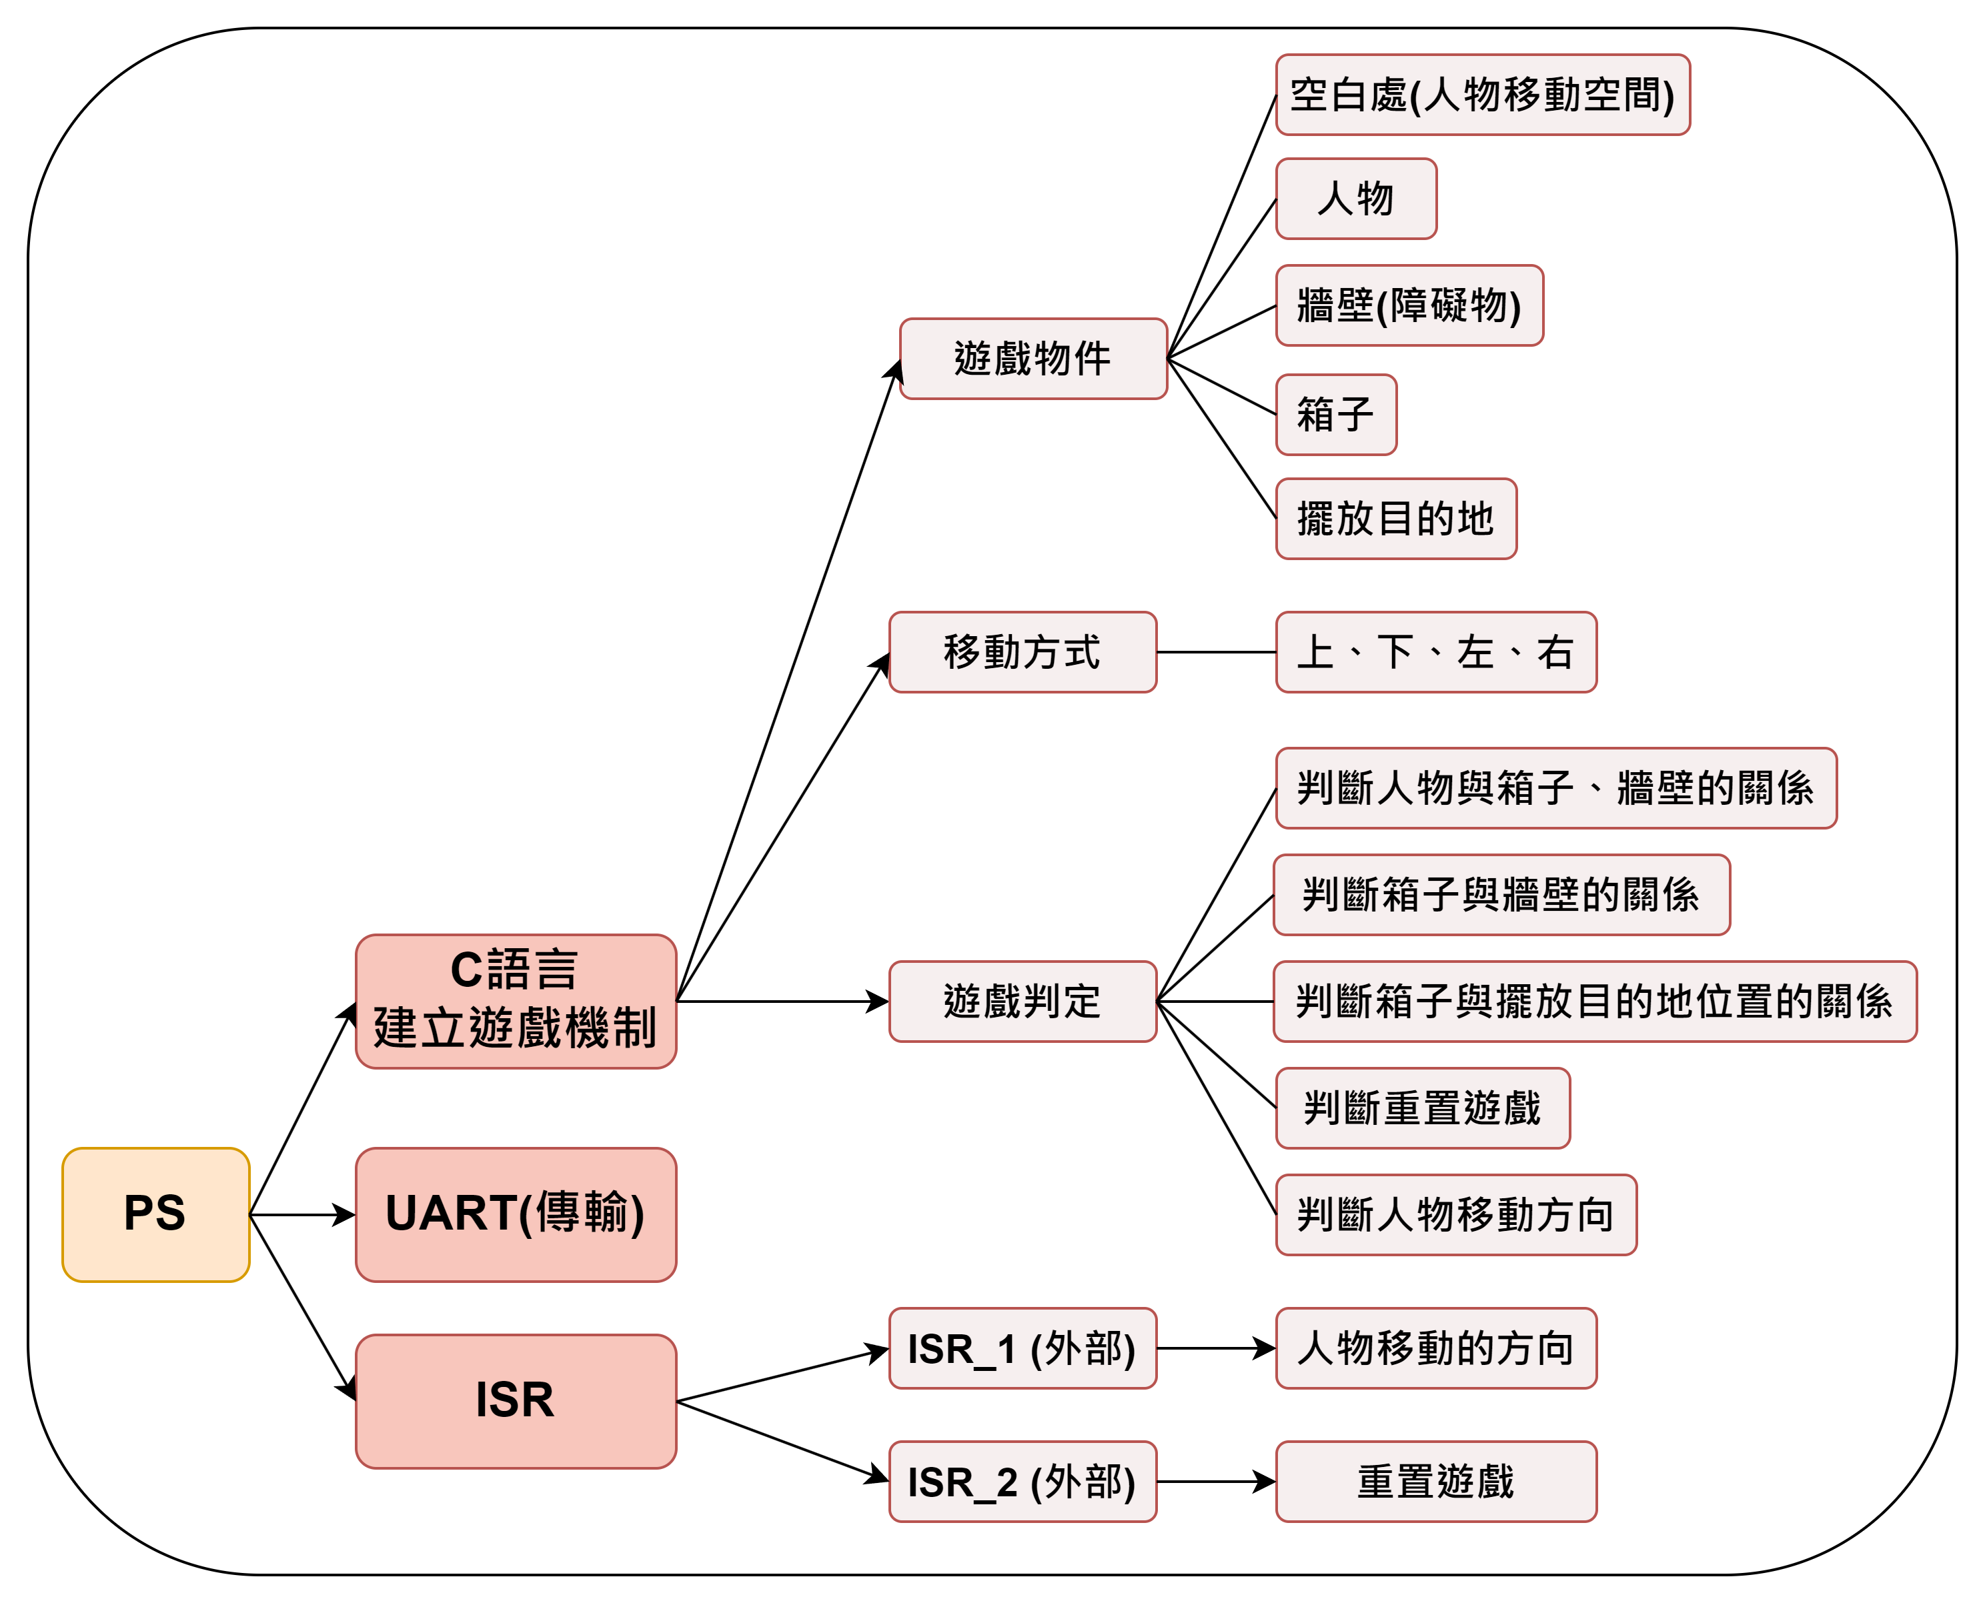
PS

Slide 8
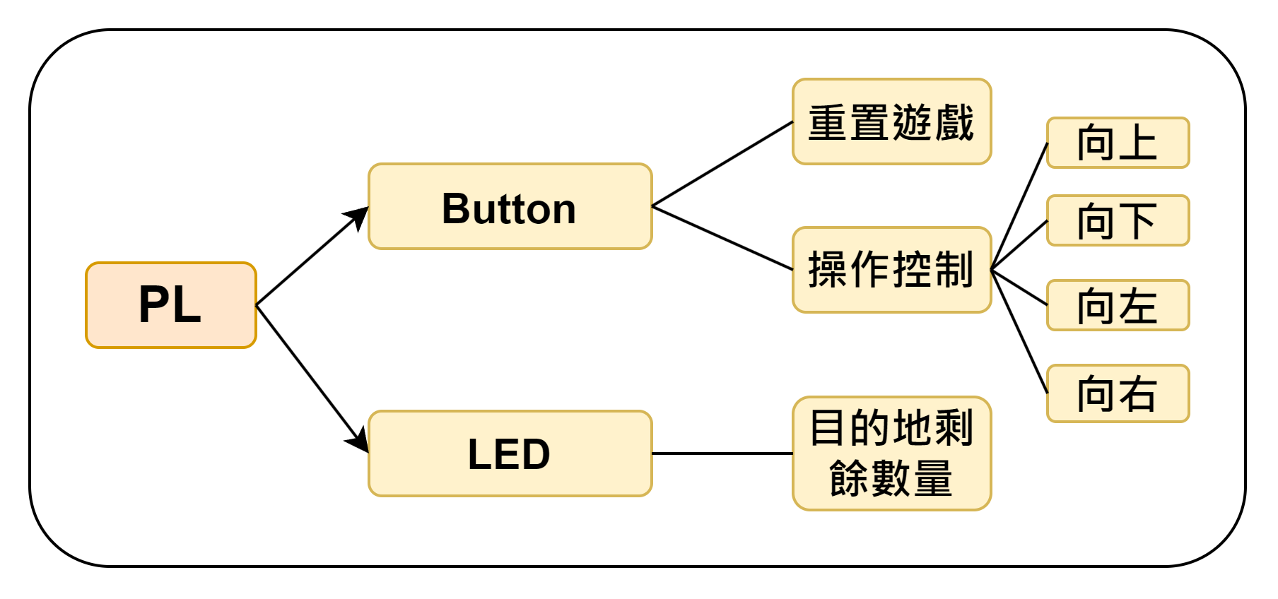
PL

Slide 9
驗收流程
剩餘擺放目的地數量(LED) ---> 箱子擺放到目的地後數量減一
方向按鍵偵測 ---> 人物會根據按鈕做對應移動
無限執行 ---> 當箱子全部擺放在目的地上才結束
重置遊戲 ---> 按鍵按下重置到最一開始畫面
UART傳遞與接收 ---> 遊戲畫面正常顯示
遊戲介面設置 ---> C#完成對UART解碼繪出畫面

Slide 10
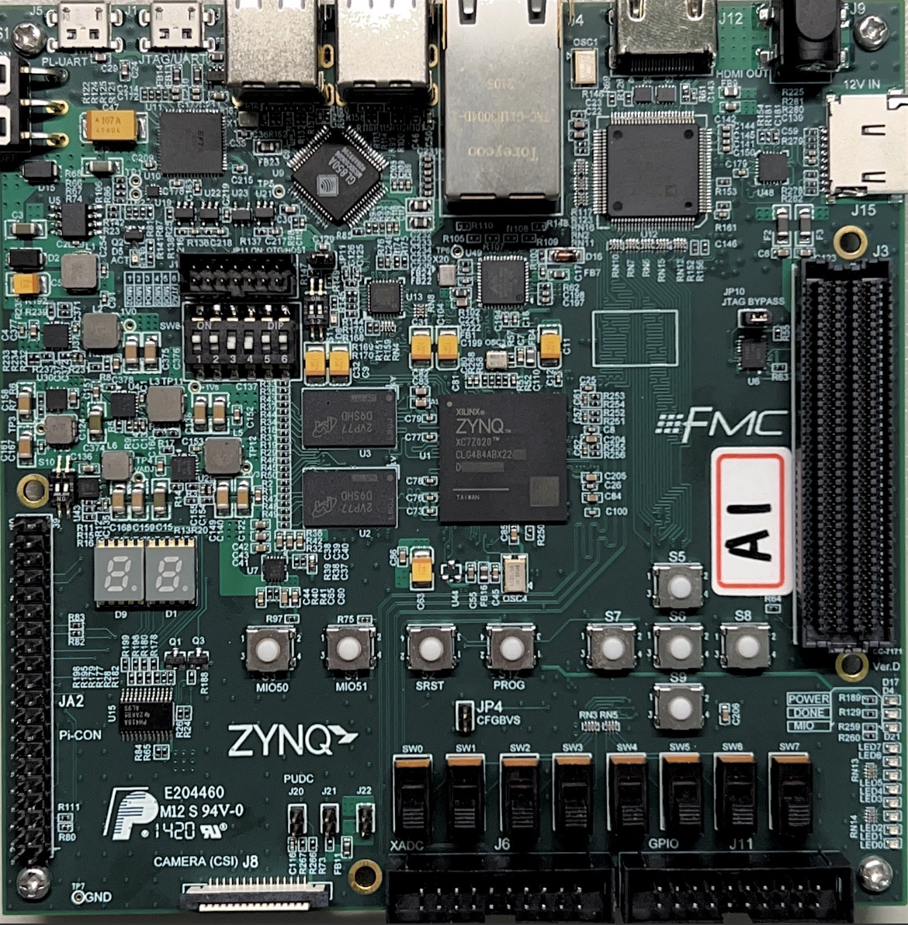
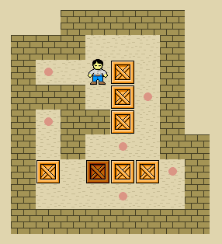
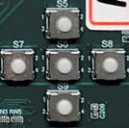
硬體按鍵對應遊戲功能
上
左
右
上
下
左
右
下
重置遊戲按鈕
LED計分

Slide 11
架構圖
GPIO_1
interrupt
Button
AXI
interconnect
ZYNQ_CPU
GPIO_2
8bits LED
UART_PS
PL端
PS端

Slide 12
效能
產生亂數在6.4us內產生完畢
按鈕按下控制人物移動在[]內完成

Slide 13
UART傳輸內容

Slide 14
需求
環境：
ZYNQ-7000 xc7z020clg484-1
Vivado 2018.3
Vivado SDK 2018.3
Visual Studio
介面：
UART (PS-PC)
AIX (PL-PS)
功能：
確認人遊玩時的狀態並顯示目前座標。
確認碰到箱子後，物件位置會改變，例如：空地變箱子、箱子變人、人變空地。
確認當所有箱子移動到指定位置後結束遊戲。
使用UART傳輸遊戲狀態，再利用C#顯示遊戲畫面。
驗收：
透過板子上的Button操控人物，確認人物在畫面上有即時改變。
確認人物能推動箱子，並將所有箱子移至指定位置。

